Slide 1
Linear programming
Đại học KHTN TPHCM – Khoa CNTT
Lớp chính quy 2023 – Buổi 5

Slide 2
Table of contents (session 5)
Câu hỏi bổ sung + về đề thi giữa kỳ.
Giới thiệu về một BT quy hoạch tuyến tính: bài toán vận tải.
Thuật toán thế vị.
Các trường hợp cải tiến.

Slide 3
Bonus questions
1) Chứng minh tính đúng đắn của thao tác lặp trong thuật toán đơn hình.
2) Phân tích độ phức tạp của thuật toán đơn hình.
3) Chứng minh định lý đối ngẫu mạnh.
4) Chứng minh định lý độ lệch bù.
Mỗi kết quả thực hiện trên 1 trang A4 và tính điểm cộng riêng.
Email: lplu@fit.hcmus.edu.vn.

Slide 4
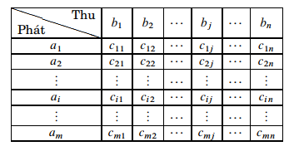
Transportation problem
(Bài toán vận tải) Xét bài toán vận chuyển hàng hóa:
Có m nhà kho, mỗi trạm có a1, a2, …, am đơn vị hàng hóa.
Có n cửa hàng tiêu thụ, mỗi nơi cần b1, b2, …, bn đơn vị hàng hóa.
Bảng bên dưới cho biết thông tin cước phí vận chuyển từ trạm i đến trạm nơi j.

Slide 5
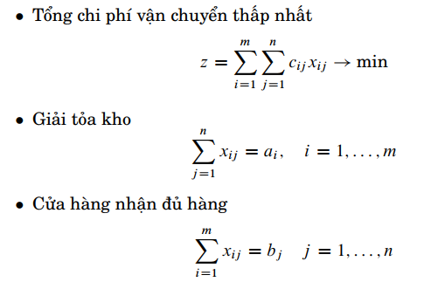
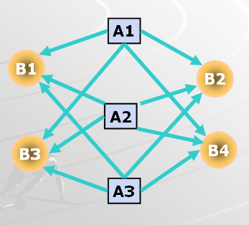
Transportation problem (cont)
Bài toán đặt ra là nêu phương án vận chuyển (ứng với mỗi trạm, cho biết vận chuyển đến các cửa hàng bao nhiêu đơn vị hàng hóa) để sao cho
Điều kiện như trên được gọi là “cân bằng thu – phát”, ở đây tổng các a = tổng các b.

Slide 6
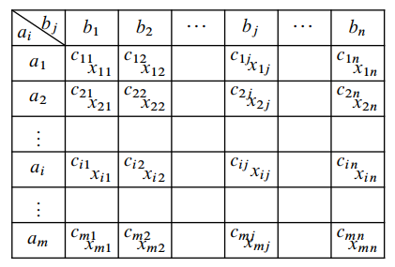
Some observations
Một lời giải cho bài toán vận tải kích cỡ m x n sẽ có mấy biến? Mấy ràng buộc?
Trong đó sẽ có bao nhiêu ràng buộc độc lập với nhau?
Nhận xét gì về hàm mục tiêu, chặn trên / chặn dưới?
Hãy nêu một ví dụ để chứng minh rằng bài toán QHTT này có một phương án chấp nhận được.

Slide 7
Some observations (cont)
Trong trường hợp mở rộng, nếu tổng a > b hoặc tổng b > a thì làm thế nào?
Nếu có tuyến đường nào đó bị cấm thì làm sao để mô tả?
Làm sao để đánh giá chi phí tối đa để tìm được chặn trên của chi phí cần dùng?

Slide 8
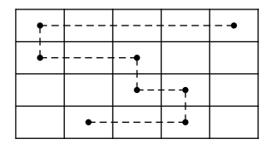
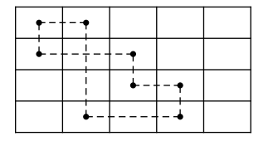
Some new terms
Trong bảng đã cho, ô có giá trị > 0 là ô chọn, ô có giá trị = 0 là ô loại/ô tự do.
Đường đi trên bảng là dãy các ô sao cho 2 ô liên tiếp thì cùng hàng/cột và trên một hàng/cột, có <= 2 ô được chọn.
Đường đi khép kín sẽ tạo thành chu trình.

Slide 9
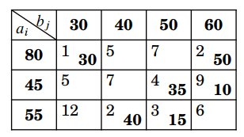
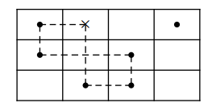
Theorems
Trong phương án cực biên / tối ưu của bảng vận tải có m dòng, n cột và tập các ô chọn không tạo thành chu trình thì sẽ có tối đa m + n – 1 ô như thế (vừa khớp với rank của ma trận ràng buộc). Nghĩa là nếu thêm vào 1 ô nào đó thì sẽ có chu trình.
Định lý: phương án cực biên của bài toán vận tải khi và chỉ khi các ô chọn của nó không có chu trình. PACB có đúng m + n – 1 ô chọn được gọi là PACB không suy biến.

Slide 10
Algorithm to solve
Để tìm BFS (basic feasible solution) – là phương án xuất phát cho việc tìm lời giải của bài toán vận tải, ta có ba phương pháp quan trọng:
+ Min cost.
+ Góc Tây Bắc.
+ Fogel.
Trên cơ sở tìm được BFS, ta dùng thuật toán thế vị để xử lý tìm lời giải tối ưu.

Slide 11
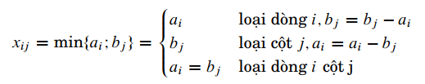
Min-cost method to get BFS
Ý tưởng là: phân phối lượng hàng lớn nhất có thể vào ô có chi phí thấp nhất. Ở mỗi bước thực hiện, ta chọn ra ô có chi phí vận tải thấp nhất (nếu chưa bị xóa đi) rồi phân phối theo tiêu chí như sau:
Trạm nào thu đủ hoặc phát đủ rồi thì xóa
hàng/cột tương ứng khỏi bảng (xóa tạm).
Lặp lại quá trình này đến khi tất cả các trạm
đều thu/phát xong.

Slide 12
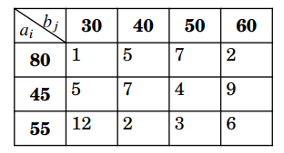
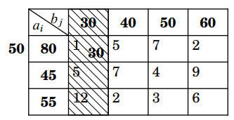
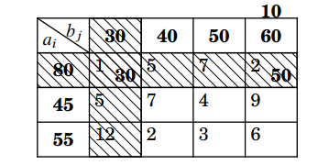
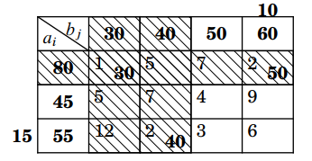
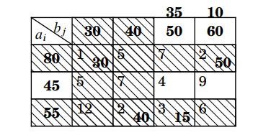
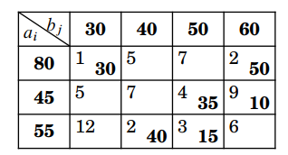
Examples
Ta xét VD sau, các số tương ứng ghi bên ngoài là lượng hàng còn dư/thiếu.
Ta tính được hàm mục tiêu f = 485.

Slide 13
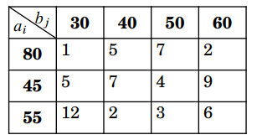
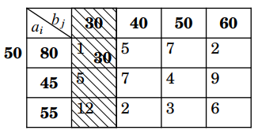
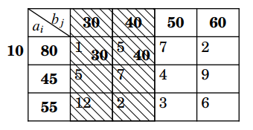
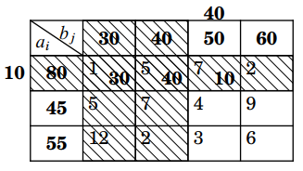
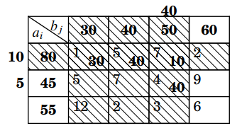
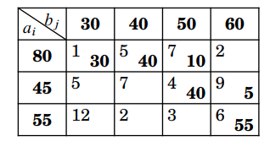
Northwest corner method
Ý tưởng là phân phối lượng hàng nhiều nhất vào ô ở góc Tây Bắc (góc trên bên trái), vẫn đảm bảo tiêu chí: trạm phát nào hết hàng thì xóa dòng; trạm thu nào nhận đủ thì xóa cột. VD bên dưới cho z = 790.

Slide 14
Fogel method
Các bước của thuật toán này:
Trên mỗi dòng, một cột, tính hiệu số của giá trị hai cước phí nhỏ nhất.
Chọn dòng, cột có hiệu max (nếu có nhiều dòng/cột như vậy thì chọn tùy ý).
Phân lượng hàng nhiều nhất vào ô có cước phí nhỏ nhất trên dòng/cột vừa chọn, nơi nào phát hết thì xóa dòng/cột tương ứng.
Cách này hiệu quả hơn cả, vì cho ra PACB khá gần với phương án tối ưu.

Slide 15
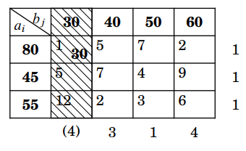
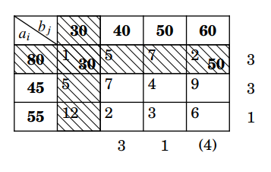
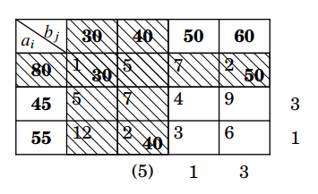
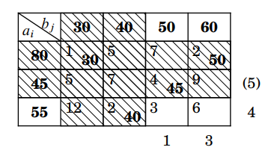
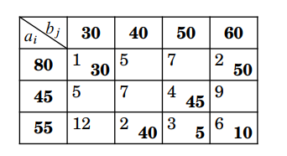
Example

Slide 16
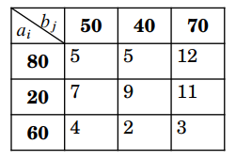
Example
Cho bài toán vận tải, tìm min của hàm mục tiêu cước phí cân bằng thu phát:
Xây dựng phương án ban đầu bằng các phương pháp chi phí nhỏ nhất, Tây Bắc và phương pháp Fogel. So sánh các chi phí tương ứng.

Slide 17
Introduction to algorithm
Thuật toán thế vị:
(1) Thành lập phương án cực biên cơ sở nhờ 1 trong 3 cách trên.
(2) Xem xét PACB hiện tại đã tốt chưa, nếu tối ưu rồi thì dừng lại và đáp số. Nếu chưa thì qua bước (3).
(3) Xây dựng PACB mới tốt hơn PACB cũ.
(4) Quay về bước (2).

Slide 18
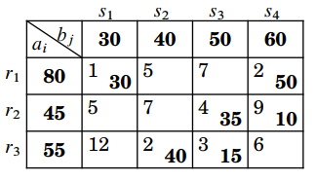
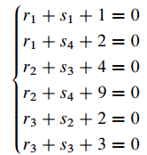
Step 1: normalize
Chuẩn hóa bảng (còn gọi là quy-0 bảng). Cộng vào mỗi hàng, cột các số thích hợp sao cho tổng cước phí ở từng ô chọn là 0. Trong hệ, ta chọn r1 = 0 thì tính được giá trị của 6 biến kia, sau đó thay vào để được bảng mới mà các vị trí cước phí là 0.

Slide 19
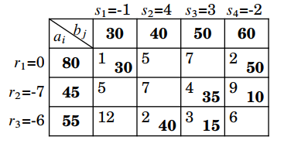
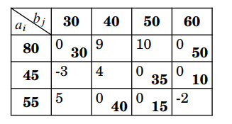
Step 1: normalize (cont)
Sau khi thao tác, ta có bảng bên dưới. Với r1=0, ta có s1=-1, s4=-2, r2=-7, s3=3, r3=-6, s2=4.
Chú ý rằng nếu ban đầu có ít hơn m+n-1 ô chọn, ta sẽ bổ sung thêm một / một vài ô nào đó tùy ý nào đó là ô chọn (với lượng hàng hóa là 0) rồi lại làm tương tự trên. Các ô chọn mới phải đảm bảo yếu tố “không tạo thành chu trình”.

Slide 20
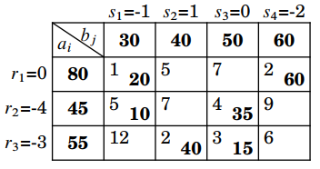
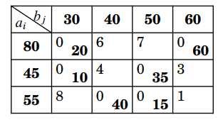
Step 2: criterion of optimization
Với bảng cước phí mới nhờ hệ thống thế vị, người ta chứng minh được rằng: bài toán này so với bài toán gốc có cùng phương án tối ưu.
Dấu hiệu tối ưu: tất cả các cước phí đều >=0. Nếu tồn tại một cước phí nào đó < 0 thì ta chuyển qua bước tiếp theo tìm phương án mới tốt hơn.

Slide 21
Step 3: improve feasible solution
Đầu tiên chọn một ô loại (chưa được chọn ở bước trước đó) có cước phí c âm nhỏ nhất (có trị tuyệt đối lớn nhất), ô đó sẽ là ô chọn mới.
Xét chu trình chứa ô đó và các ô chọn ban đầu; đánh dấu (+) cho ô đó, các ô còn lại trên chu trình thì đánh dấu (+), (-) xen kẽ.
Điều chỉnh phương án cực biên bằng cách:
+ Lượng điều chỉnh là: q = min{x_ij với (i,j) có dấu (-)}.
+ Phương án mới tính bằng cách: ô dấu (+) thì thêm q, ô dấu (-) thì bớt q, ô không có dấu thì giữ nguyên.

Slide 22
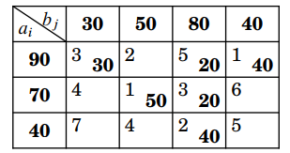
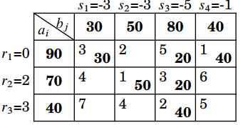
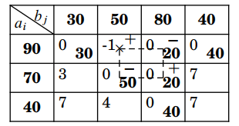
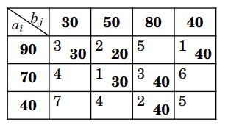
Step 3: improve (cont)
Xét bài toán sau với PACB đã có sẵn. Lượng điều chỉnh là q = min{20, 50}.
F = 90+100+40+50+60+80=420.
F’ = 90+40+30+120+40+80=400.

Slide 23
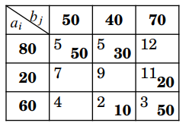
Example 1
Xét bài toán sau với PACB cho sẵn. Hãy tính giá trị hàm mục tiêu hiện tại và tìm cách cải tiến nó bằng các bước ở trên.
F = 250+150+220+20+150=790.
B1: chuẩn hóa bảng:
r1+s1+5=0.
r1+s2+5=0.
r2+s3+11=0.
r3+s2+2=0.
r3+s3+3=0.
Chọn r1 = 0 → s1=-5, s2=-5, r3 = 3, s3 = -6, r2 = -5.

Slide 24
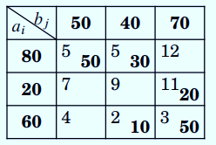
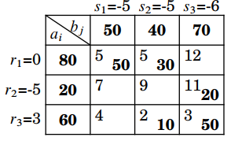
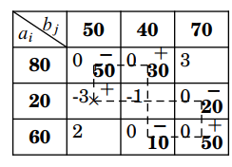
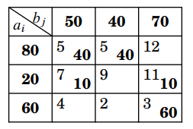
Solution to example 1
Ta có các bảng biến đổi như sau (hàm mục tiêu cải tiến từ 790 lên 760).

Slide 25
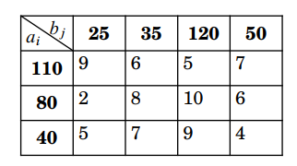
Example 2
Cho bài toán vận tải, tìm min của hàm mục tiêu cước phí cân bằng thu phát:
Xây dựng phương án ban đầu bằng các phương pháp chi phí nhỏ nhất, góc Tây Bắc và phương pháp Fogel. Sử dụng thuật toán thế vị, chứng minh rằng PACB theo phương pháp Fogel cho ta lời giải tối ưu.

Slide 26
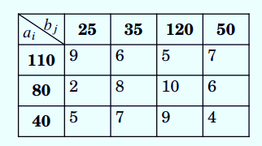
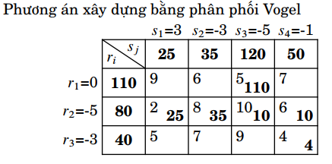
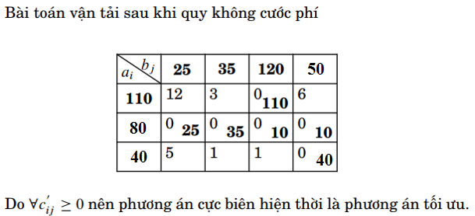
Solution of example 2
Lời giải chi tiết cho các câu.

Slide 27
Extension
Đối với bài toán không cân bằng thu phát: ta thêm một cột/hàng giả vào (tùy trường hợp phát > thu hay thu > phát) để cân bằng, trong đó chi phí vận tải của cột/hàng đó đều bằng 0. Sau đó tiến hành giải như bình thường.
Đối với bài toán có ô cấm (có thể xem như đường cấm): ta dùng phương pháp big M, gán trọng số vận tải cho các ô tương ứng là các con số M rất lớn.
Bài toán cực đại cước phí: ta thực hiện hầu như ngược lại so với bài toán gốc, tức là phân phối lượng hàng nhiều nhất vào ô có cước phí lớn nhất; ở bước chuẩn hóa bảng, ta dừng lại khi mọi cước phí đều <= 0; khi xét phương án mới, ta chọn ô loại có giá trị lớn nhất.

Slide 28
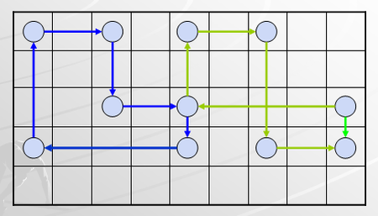
Individual exercise 1
Hãy chứng minh định lý về phương án cực biên của bài toán vận tải m x n:
Tại sao nếu muốn là phương án cực biên thì các ô chọn không tạo chu trình?
Tại sao khi các ô không tạo thành chu trình thì số ô tối đa sẽ là m+n-1?

Slide 29
Individual exercise 2
Cho bài toán vận tải, tìm min của hàm mục tiêu cước phí cân bằng thu phát:
Xây dựng phương án ban đầu bằng các phương pháp chi phí nhỏ nhất, Tây Bắc và phương pháp Fogel. So sánh các chi phí tương ứng.
Hãy giải bài toán bằng thuật toán thế vị.

Slide 30
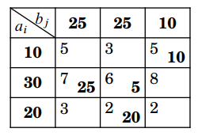
Individual exercise 3
Xét bài toán sau với PACB cho sẵn (chú ý là phương án này suy biến). Hãy tính giá trị hàm mục tiêu hiện tại và tìm cách cải tiến nó bằng các bước ở trên.

Slide 31
Thanks for listening!

